Slide 1

第９回 産科医療補償制度
再発防止に関する報告書について
公益財団法人日本医療機能評価機構
Japan Council for Quality Health Care

Slide 2
産科医療補償制度創設の経緯

Slide 3
産科医療補償制度の見直し
産科医療提供体制の確保を早急に図るため、
限られたデータを元に早期に創設
限られたデータを元に設計されたため、「遅くとも５年後を目処に、本制度の内容について検証し、
適宜必要な見直しを行う」こととされていた。
２０１５年１月の制度改定の実施

Slide 4
制度の改定（一般審査基準）
改定前
（2009年から2014年までに出生した児に適用）
改定後
（2015年以降に出生した児に適用）
２０１５年１月以降は改定前・後の基準が並存し、児の出生年によって適用される基準が異なります。

Slide 5
制度の改定（個別審査基準）
改定前 （2009年1月1日から2014年12月31日までに出生した児に適用） | 改定後 （2015年1月1日以降に出生した児に適用）
在胎週数が28週以上であり、かつ、次の（一）又は（二）に該当すること
（一）低酸素状況が持続して臍帯動脈血中の代謝性アシドーシス（酸性血症）の所見が認められる場合（pH値が7.1未満）
（ニ）胎児心拍数モニターにおいて特に異常のなかった症例で、 通常、前兆となるような低酸素状況が前置胎盤、常位胎盤早期 剥離、子宮破裂、子癇、臍帯脱出等によって起こり、引き続き、 次のイからハまでのいずれかの胎児心拍数パターンが認められ、 かつ、心拍数基線細変動の消失が認められる場合 | （二）低酸素状況が常位胎盤早期剥離、臍帯脱出、子宮破裂、子癇、胎児母体間輸血症候群、前置胎盤からの出血、急激に発症した双胎間輸血症候群等によって起こり、引き続き、次のイからチまでのいずれかの所見が認められる場合
イ 突発性で持続する徐脈 ロ 子宮収縮の50％以上に出現する遅発一過性徐脈 ハ 子宮収縮の50％以上に出現する変動一過性徐脈 | イ 突発性で持続する徐脈 ロ 子宮収縮の50％以上に出現する遅発一過性徐脈 ハ 子宮収縮の50％以上に出現する変動一過性徐脈 ニ 心拍数基線細変動の消失 ホ 心拍数基線細変動の減少を伴った高度徐脈 ヘ サイナソイダルパターン ト アプガースコア1分値が3点以下 チ 生後1時間以内の児の血液ガス分析値（pH値が7.0未満）
改定後の基準は、２０１５年１月１日以降に出生した児から適用されます。

Slide 6
産科医療補償制度の概要
補償の機能
原因分析・再発防止の機能
分娩に関連して発症した
重度脳性麻痺児とその家族の
経済的負担を速やかに補償
脳性麻痺発症の原因
分析を行い､再発防止
に資する情報の提供
紛争の防止・早期解決
産科医療の質の向上

Slide 7
再発防止委員会 委員
201９年2月末現在（50音順・敬称略）

Slide 8
再発防止について
１．原因分析された個々の事例情報を体系的に整理・蓄積
２．広く社会に情報を公開
・将来の脳性麻痺の再発防止
・産科医療の質の向上
・国民の産科医療に対する信頼を高める
○産科医療補償制度 再発防止に関する報告書
○再発防止委員会からの提言
○関係団体や行政機関との連携・協力

Slide 9
再発防止に関する分析の流れ
分析のイメージ
原因分析委員会
原因分析報告書
再発防止委員会
再発防止に関する
報告書
＜集積された事例の分析＞
＜個々の事例の分析＞
医学的な観点による
複数の事例の分析から見えてきた知見などによる
個々の事例の分析から
再発防止策等を提言
複数の事例の分析から
再発防止策等を提言
報告書：児・家族および当該分娩機関に送付
要約版：ホームページでの公表
（保護者または分娩機関・関連医療機関のいずれかから公表を行
うことについて同意しない旨の意思表示があったものを除く）
全文版（マスキング版）：
「産科医療の質の向上に資すると考える研究目的での
利用」のための利用申請者に開示
国民、分娩機関、関係学会、
行政機関等に提供
・ホームページでの公表
・報告書の配布

Slide 10

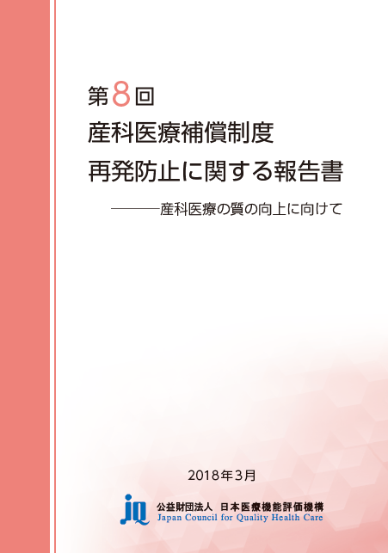

再発防止に関する報告書
～産科医療の質の向上に向けて～
再発防止に関する報告書を公表
第1回：2011年8月
第2回：2012年5月
第3回：2013年5月
第4回：2014年4月
第5回：2015年3月
第6回：2016年3月
第7回：2017年3月
第8回：2018年3月
第9回：2019年3月
本制度のHPに掲載：
http://www.sanka-hp.jcqhc.or.jp/documents
/prevention/index.html

Slide 11
分析の対象
運営組織の審査委員会で補償対象として認定を受けた事例
第９回報告書の分析対象は、本制度で補償対象となった脳性麻痺事例のうち、201８年９月末までに原因分析報告書を児・保護者および分娩機関に送付した事例2,113件である。

Slide 12
分析の方法
○原因分析報告書等の情報をもとに、再発防止の視点で必要な情報を整理する。
○これらに基づいて「テーマに沿った分析」を行う。また、「産科医療の質の向上への取組みの動向」を把握する。さらに、2010年を出生年とした補償対象事例について、原因分析がすべて終了し、同一年に出生した補償対象事例を集計することができたので、「原因分析がすべて終了した2010年出生児分析」を取りまとめる。

Slide 13
分析にあたって
○本制度の補償対象は、在胎週数や出生体重等の基準を満たし、重症度が身体障害者障害程度等級１級・２級に相当し、かつ児の先天性要因および新生児期の要因等の除外基準に該当しない場合としており、すべての脳性麻痺の事例ではない。
○本制度における補償申請期間が満５歳の誕生日までであることから、同一年に出生した補償対象事例の原因分析報告書が完成していない。
疫学的な分析としては必ずしも十分ではないが、再発防止および産科医療の質の向上を図る上で教訓となる分析結果が得られており、また今後、データが蓄積されることにより何らかの傾向を導きだせると 考えている。

Slide 14
再発防止に関する分析
「テーマに沿った分析」
○深く分析することが必要な内容についてテーマを設けて分析を行い、再発防止策等を示す。
「産科医療の質の向上への取組みの動向」
○「テーマに沿った分析」において取りまとめた「再発防止委員会からの提言」が産科医療の質の向上に活かされているか、その動向を把握するため、出生年毎の年次推移を示す。
「原因分析がすべて終了した
出生年別分析」
○原因分析がすべて終了したことにより同一年に出生したすべての補償対象事例を集計できる出生年について、分析し傾向を示す。
「分析対象事例の概況」
○個々の事例から妊産婦の基本情報、妊娠経過、分娩経過、新生児期の経過、診療体制等の情報を抽出し、蓄積された情報を基本統計により示す。

Slide 15
テーマに沿った分析

Slide 16
テーマに沿った分析について
○集積された事例から見えてきた知見などを中心に、深く分析することが必要な事項について、テーマを選定し、分析を行うことにより再発防止策等を取りまとめている。
○「テーマに沿った分析」は、次の４つの視点を踏まえて行う。

Slide 17
テーマに沿った分析について
①集積された事例を通して分析を行う視点
個々の事例について分析された原因分析報告書では明らかにならなかった知見を、集積された事例を通して分析を行うことで明らかにする。また、診療行為に関すること以外にも、様々な角度から分析して共通的な因子を明らかにする。
②実施可能な視点
現在の産科医療の状況の中で、多くの産科医療関係者や関係学会・団体において実施可能なことを提言し、着実に取り組むようにする。
③積極的に取り組まれる視点
多くの産科医療関係者が、提供された再発防止に関する情報を積極的に活用して、再発防止に取り組むことが重要である。したがって、「明日、自分たちの分娩機関でも起こるかもしれない」と思えるテーマを取り上げる。
④妊産婦や病院運営者等においても活用される視点
産科医療に直接携わる者だけでなく、妊産婦や病院運営者等も認識することが重要である情報など、産科医療関係者以外にも活用されるテーマを取り上げる。

Slide 18
第９回報告書のテーマ
原因分析報告書において脳性麻痺発症の主たる原因が明らかではない、または特定困難とされている事例について
胎児心拍数陣痛図について
～原因分析報告書において脳性麻痺発症の主たる原因が母体の呼吸・循環不全に
よる子宮胎盤循環不全とされている事例の胎児心拍数陣痛図の紹介～

Slide 19
原因分析報告書において脳性麻痺発症の主たる原因が明らかではない、または特定困難とされている事例について

Slide 20
はじめに
○原因分析報告書において「脳性麻痺発症の主たる原因が明らかではない、または特定困難とされている事例」が一定数あることから、これらの事例について概観し、どのような背景や傾向があるかを示し、代表的な事例を紹介することは産科医療の質の向上のために重要であると考え、今回テーマとして取り上げた。
○原因分析報告書を児・保護者および分娩機関に送付した事例2,113 件のうち、原因分析報告書において「脳性麻痺発症の主たる原因が明らかではない、または特定困難とされている事例」876件（41.5％）を分析対象とした。

Slide 21
分析結果①-1
○分析対象事例876 件のうち、脳性麻痺発症への関与が推測される事象が認められる事例は617 件（70.4％）であり、脳性麻痺発症への関与が推測される事象が認められない事例は259 件（29.6％）であった。前者のうち、「妊娠期・分娩期の発症が推測される事例」のA群は548件（62.6％）、「新生児期の発症が推測される事例」のB群は69件（7.9％）であった。また、後者のうち、「脳性麻痺発症の原因は不明である事例」のC群は178 件（20.3％）、「先天性要因の可能性があるまたは可能性が否定できない事例」のD群は81件9.2％）であった（分析結果①-2の図3－Ⅳ－1）。

Slide 22
分析結果①-2
図3 －Ⅳ－ 1 分析対象事例の構成
対象数＝ 2,113
【O群】1,237 件 脳性麻痺発症の主たる原因が明らかであるとされている事例
【A群】～【D群】876 件 脳性麻痺発症の主たる原因が明らかではない、または特定困難とされている事例
脳性麻痺発症への関与が推測される事象^{注1）}が認められる事例^{注2）}
【A群】548 件 妊娠期^{注3）}・分娩期の発症が推測される事例
（臍帯血流障害・常位胎盤早期剥離・胎盤機能不全等の原因が考えられるが、特定できない）
【B群】69 件 新生児期^{注4）}の発症が推測される事例
（ALTE^{注5）}の可能性が否定できない、呼吸・循環障害の原因は特定できない）
617 件
脳性麻痺発症への関与が推測される事象^{注1）}が認められない事例^{注6）}
【C群】178 件 脳性麻痺発症の原因は不明である事例
【D群】81 件 先天性要因^{注7）}の可能性があるまたは可能性が否定できない事例
259 件
注1）「事象」は、児の頭部画像所見からの診断による破壊性病変（低酸素性虚血性脳症･ 脳室周囲白質軟化症等）および産科的事象（臍帯血流障害･ 常位胎盤早期剥離･ 胎盤機能不全等）を含む概念である。
注2）「脳性麻痺発症への関与が推測される事象が認められる事例」は、脳性麻痺発症に関与するとされる児の頭部画像所見からの診断による破壊性病変（低酸素性虚血性脳症･脳室周囲白質軟化症等）または産科的事象（臍帯血流障害･ 常位胎盤早期剥離･胎盤機能不全等）のいずれか、もしくは両方が認められるものである。
注3）妊娠期の要因は、脳の形態異常が形成段階で生じたことが明らかであり、かつ、その脳の形態異常が重度の運動障害の主な原因であることが明らかである場合は除外している。詳細は、本制度のホームページ「補償対象となる脳性麻痺の基準」の解説 に記載している。
注4）新生児期の要因が存在しても、それが「脳性麻痺の原因となり得る分娩時の事象」の主な原因であることが明らかではない場 合や重度の運動障害の主な原因であることが明らかではない場合は、除外基準には該当しないと判断されている。詳細は、本 制度のホームページ「補償対象となる脳性麻痺の基準」の解説に記載している。
注5）「ALTE（apparent life-threatening events）」は、「呼吸の異常、皮膚色の変化、筋緊張の異常、意識状態の変化のうちの1つ以上が突然発症し、児が死亡するのではないかと観察者に思わしめるエピソードで、回復のための刺激の手段・強弱の有無、 および原因に有無を問わない徴候とする」と定義されている。
注6）「脳性麻痺発症への関与が推測される事象が認められない事例」は、脳性麻痺発症に関与するとされる児の頭部画像所見からの診断による破壊性病変または産科的事象のいずれも認められないものである。
注7）先天性要因が存在しても、それが「脳性麻痺の原因となり得る分娩時の事象」の主な原因であることが明らかではない場合や 重度の運動障害の主な原因であることが明らかではない場合は、除外基準には該当しないと判断されている。詳細は、本制度 のホームページ「補償対象となる脳性麻痺の基準」の解説に記載している。

Slide 23
分析結果②-1
分析対象事例A群～ D群、および「脳性麻痺発症の主たる原因が明らかであるとされている事例」（O群）においてみられた主な傾向は以下のとおりである。
○胎児心拍数異常あり＊は、A群が477 件（87.0％）、B群が45 件（65.2％）、C群が127 件（71.3％）、D群が58 件（71.6％）であり、O群が1,139 件（92.1％）であった。ローリスク妊娠であっても約 70％には何らかの胎児心拍数異常を認めるとされており^{2）}、B群およびC群、D群において、ローリスク妊娠の分娩経過で胎児心拍数異常が出現する割合と同様であった。
＊ 原因分析報告書において、一過性頻脈の消失、遅発一過性徐脈・変動一過性徐脈・遷延一過性徐脈の出現、基線細変動減少また は消失、徐脈の出現等の胎児心拍数異常について記載のあるものである。
参考文献
2）Sameshima H. Unselected low-risk pregnancies and the effect of continuous intrapartum fetal heart rate monitoring on umbilical blood gases and cerebral palsy. Am J Obstet Gynecol 2004;190:118-123

Slide 24
分析結果②-2
○A群は、急速遂娩実施なしが42.5％であり、臍帯動脈血ガス分析値pH7.2 以上が44.0％、生後1分ア プガースコア7点以上が27.2％であった。B群、C群、D群は、急速遂娩実施なしが74.1 ～ 78.3％ であり、臍帯動脈血ガス分析値pH7.2 以上が61.7 ～ 69.6％、生後1分アプガースコア7点以上が76.5 ～ 84.8％であった。O群は、急速遂娩実施なしが25.1％、臍帯動脈血ガス分析値pH7.2 以上が20.1％、生後1分アプガースコア7点以上が15.7％であった。
急速遂娩実施なし、および出生時の児に酸血症、仮死がない事例が、O群では少なかったのに対し、B群、C群、D群では多かった。また、A群は、O群に比べて多く、B群、C群、D群に比べて少なかった。

Slide 25
分析結果②-3
○出生時の発育状態がLight for dates（LFD）児は、A群が83件（15.1％）、B群が6件（8.7％）、C群が31件（17.4％）、D群が23件（28.4％）、O群が188件（15.2％）であり、B群が少なく、D群が多かった。

Slide 26
分析結果②-4
○妊娠経過・分娩経過、および新生児経過における診療録等の記載に関して、原因分析報告書において 産科医療の質の向上を図るための評価または提言（以下、「評価または提言」）がされた事例は、A群が272 件（49.6％）、B群が25 件（36.2％）、C群が73 件（41.0％）、D群が36 件（44.4％）、O群が542件（43.8％）であった。このうち、「臨床経過に関する医学的評価」における記載では、D群が21件（25.9％）であり、「今後の産科医療向上のために検討すべき事項」における記載では、A群が203件（37.0％）であり、それぞれ各群に比べ、やや多かった。
診療録等の記載が十分であったとしても、脳性麻痺発症の主たる原因が明らかになるとは限らないが、 診療録等の記載は、医療関係者にとって事例を振り返る際に必要な情報となる。また、原因分析報告書において脳性麻痺発症の主たる原因が明らかではない、または特定困難とされた事例で、診療録等の記載に関して「評価または提言」がされた場合には、妊産婦・家族は診療録等の記載が不十分であったことにより脳性麻痺発症の主たる原因が明らかにならなかったのではないかと受け取る可能性があるとの意見もあることから、観察した事項および行った診療行為等に関して、適切に記載することが重要である。

Slide 27
結論
○原因分析報告書において「脳性麻痺発症の主たる原因が明らかではない、または特定困難とされている事例」について、脳性麻痺発症への関与が推測される事象が認められる事例と、脳性麻痺発症への関与が推測される事象が認められない事例に分けた。さらに、前者については、「妊娠期・分娩期の発症が 推測される事例」（A群）、「新生児期の発症が推測される事例」（B群）、後者については、「脳性麻痺発 症の原因は不明である事例」（C群）、「先天性要因の可能性があるまたは可能性が否定できない事例」（D群）の4 群に分類した。これらの背景について検討したところ、急速遂娩実施なし、および出生時の児 に酸血症、仮死がない事例であっても脳性麻痺を発症している事例が一定数あることがわかった。

Slide 28
学会・職能団体に対する要望
原因分析報告書において「脳性麻痺発症の主たる原因が明らかではない、または特定困難とされている事例」について、脳性麻痺発症への関与が推測される事象が認められる事例と、脳性麻痺発症への関与が推測される事象が認められない事例に分けた。さらに、前者については、「妊娠期・分娩期の発症が 推測される事例」（A群）、「新生児期の発症が推測される事例」（B群）、後者については、「脳性麻痺発 症の原因は不明である事例」（C群）、「先天性要因の可能性があるまたは可能性が否定できない事例」（D群）の4群に分け、「脳性麻痺発症の主たる原因が明らかであるとされている事例」（O群）と比較して分析した。
急速遂娩実施なし、および出生時の児に酸血症、仮死がない事例であっても脳性麻痺を発症している事例が一定数あることから、 脳性麻痺発症の原因解明のための研究の視点が浮かび上がってきたと考えられる。今後、それらの事例に関して、研究を促進することが望まれる。

Slide 29
国・地方自治体に対する要望
急速遂娩実施なし、および出生時の児に酸血症、仮死がなくても脳性麻痺を発症している事例に関する研究の促進、および研究体制の確立に向けて、学会・職能団体への支援が望まれる。

Slide 30
②胎児心拍数陣痛図について
～原因分析報告書において脳性麻痺発症の主たる原因が母体の
呼吸・循環不全とされている事例の胎児心拍数陣痛図の紹介～

Slide 31
はじめに
○2018年9月末までに原因分析報告書を児･保護者および分娩機関に送付した事例2,113 件の中には、胎児心拍数異常の背景に母体の急激な呼吸･循環状態の変化があったと考えられる事例があった。

Slide 32
はじめに
○臨床においては、母体の呼吸・循環状態の変化が原因で胎児心拍数異常が生じた事例に遭遇することは稀であると考える。しかし、このような事例では胎児･母体とも重篤な結果となる場合もある。
したがって、胎児心拍数異常の原因が母体の急激な呼吸･循環状態の変化と考えられる事例の胎児心拍数陣痛図について共有し、原因検索の際の鑑別診断として母体の全身状態の変化を考えることは産科医療の質の向上に向けて重要である。

Slide 33
はじめに
原因分析報告書において脳性麻痺発症の主たる原因が母体の呼吸･循環不全とされている事例の胎児心拍数陣痛図を再発防止委員会からの解説を加えて紹介する。

Slide 34
紹介する胎児心拍数陣痛図
事例1：分娩経過中に強い下腹部痛と不穏状態を認め、同時に
胎児徐脈となった事例
事例2：子宮口全開大後に胎児徐脈と母体の意識障害を認めた
事例
事例3：分娩経過中トイレで排尿後に破水し気分不快を訴え、
胎児徐脈を認めた事例
事例4：体温40℃台の母体発熱と持続する腹痛のため入院し、
胎児心拍数200 拍/分以上の頻脈を認めた事例

Slide 35
紹介する胎児心拍数陣痛図
事例1
分娩経過中に強い下腹部痛と不穏状態を認め、同時に胎児徐脈となった事例

Slide 36
事例１：分娩経過中に強い下腹部痛と不穏状態を認め、
同時に胎児徐脈となった事例
概要
【在胎週数】 36週
【妊娠分娩経過】
妊娠34週より切迫早産のため入院管理､
塩酸リトドリン投与
陣痛発来したため児娩出の7時間12分前に塩酸リトドリン中止

Slide 37
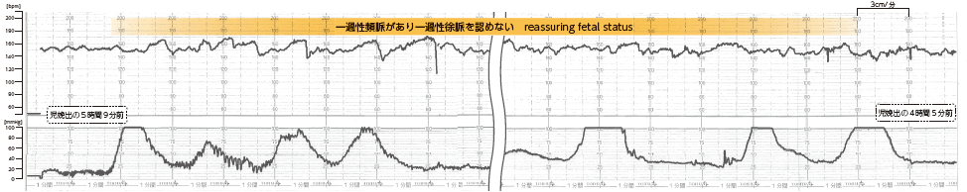
事例１：分娩経過中に強い下腹部痛と不穏状態を認め、
同時に胎児徐脈となった事例
胎児は健常であり異常なし
分娩監視装置終了

Slide 38

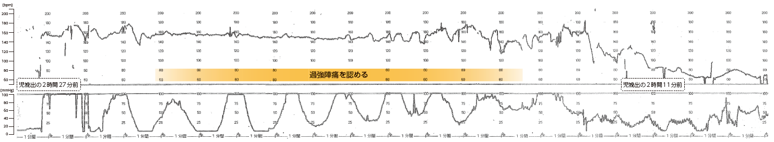
事例１：分娩経過中に強い下腹部痛と不穏状態を認め、
同時に胎児徐脈となった事例

Slide 39


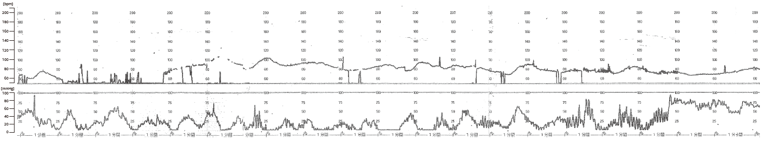

事例１：分娩経過中に強い下腹部痛と不穏状態を認め、
同時に胎児徐脈となった事例

Slide 40

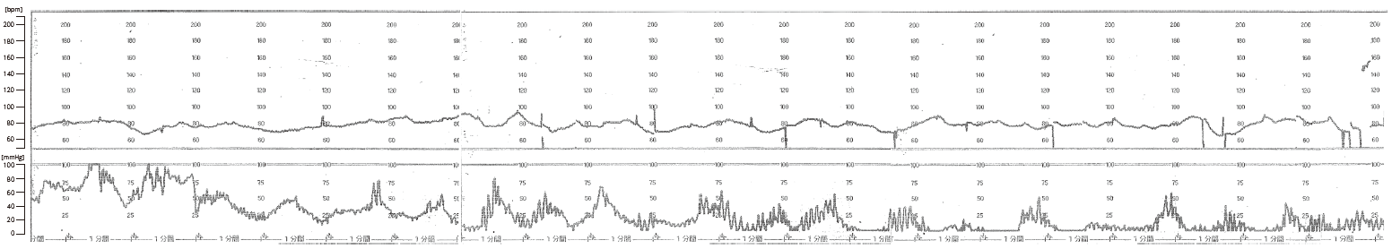

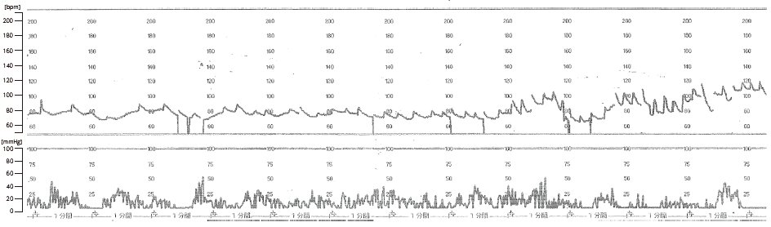
事例１：分娩経過中に強い下腹部痛と不穏状態を認め、
同時に胎児徐脈となった事例
1時間20分後に
帝王切開で児娩出

Slide 41
事例１：分娩経過中に強い下腹部痛と不穏状態を認め、
同時に胎児徐脈となった事例
妊産婦の所見
【診断】 臨床的羊水塞栓症
【診断の根拠】
分娩経過中に発症
出血量（帝王切開終了時）：850mL
播種性血管内凝固症候群と診断
血性羊水なし、胎盤病理組織学検査から早剥は否定的
手術所見から子宮破裂は否定的
亜鉛コプロポルフィリン1：1.2pmol/mL
【転帰】 手術後30日に退院

Slide 42
事例１：分娩経過中に強い下腹部痛と不穏状態を認め、
同時に胎児徐脈となった事例
新生児および付属物所見
【臍帯動脈血ガス分析】
pH 7.0台
【アプガースコア】
1分：4点 5分：7点
【出生体重】
2200g台
【胎盤病理組織学検査】
絨毛膜下に好中球浸潤

Slide 43
紹介する胎児心拍数陣痛図
事例2
子宮口全開大後に胎児頻脈と
母体の意識障害を認めた事例

Slide 44
事例2：子宮口全開大後に胎児頻脈と母体の意識障害
を認めた事例
概要
【在胎週数】 36週
【妊娠分娩経過】
児娩出の2時間35分前に前期破水のため入院、陣痛開始
体温36.5℃ 血圧119/75mmHg 脈拍数78回/分

Slide 45
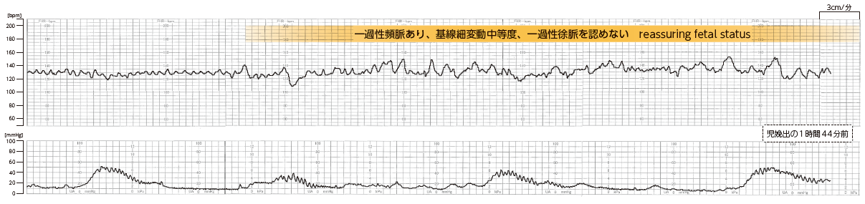
事例2：子宮口全開大後に胎児頻脈と母体の意識障害
を認めた事例
リアシュアリングと判断
分娩監視装置終了
子宮口開大5㎝
展退80％
Sp ±0㎝

Slide 46

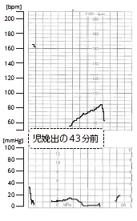
事例2：子宮口全開大後に胎児頻脈と母体の意識障害
を認めた事例
声かけに反応乏しい
便失禁あり
四肢辰力
意識障害認める
車いすで分娩室入室

Slide 47

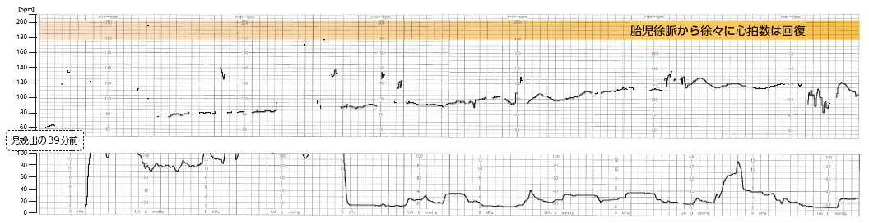

事例2：子宮口全開大後に胎児頻脈と母体の意識障害
を認めた事例

Slide 48


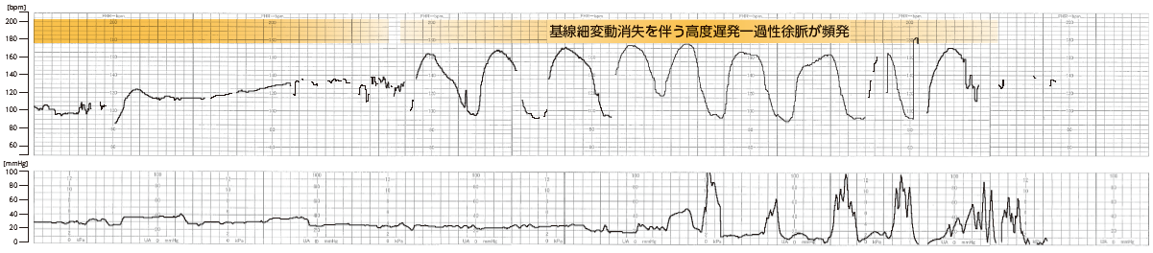
事例2：子宮口全開大後に胎児頻脈と母体の意識障害
を認めた事例
子宮底圧迫法併用
吸引分娩で児娩出

Slide 49
事例2：子宮口全開大後に胎児頻脈と母体の意識障害
を認めた事例
妊産婦の所見
【診断】 臨床的羊水塞栓症
【診断の根拠】
分娩経過中に発症
出血量（児娩出後2時間以内）：2400mL
児娩出後、播種性血管内凝固症候群･心停止を認める
亜鉛コプロポルフィリン1：1μg/mL
シアリルTN抗原：13U/mL
【転帰】 分娩後2日に死亡退院

Slide 50
事例2：子宮口全開大後に胎児頻脈と母体の意識障害
を認めた事例
新生児所見
【アプガースコア】
1分：2点 5分：3点
【出生体重】
2800g台

Slide 51
紹介する胎児心拍数陣痛図
事例3
分娩経過中トイレで排尿後に破水し
気分不快を訴え、
胎児徐脈を認めた事例

Slide 52
事例3：分娩経過中ﾄｲﾚで排尿後に破水し
気分不快を訴え、胎児徐脈を認めた事例
概要
【在胎週数】 40週
【妊娠分娩経過】
予定日超過のため分娩誘発目的で入院
児娩出の2時間31分前からオキシトシン投与開始

Slide 53
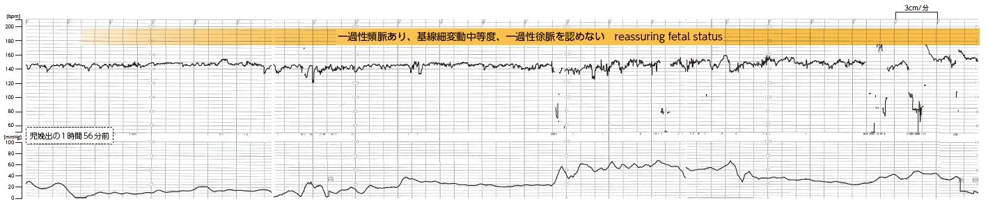

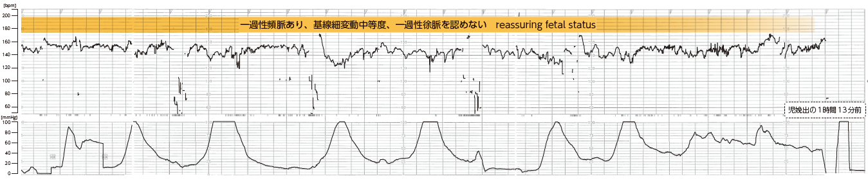
事例3：分娩経過中ﾄｲﾚで排尿後に破水し
気分不快を訴え、胎児徐脈を認めた事例
トイレのため中断

Slide 54
事例3：分娩経過中ﾄｲﾚで排尿後に破水し
気分不快を訴え、胎児徐脈を認めた事例
児娩出の1時間3分前
病室の入り口で座りこんでいる
「突然気分が悪くなった、排尿後破水した」
顔色不良
血圧116/70mmHg
車椅子でベッドへ移動

Slide 55



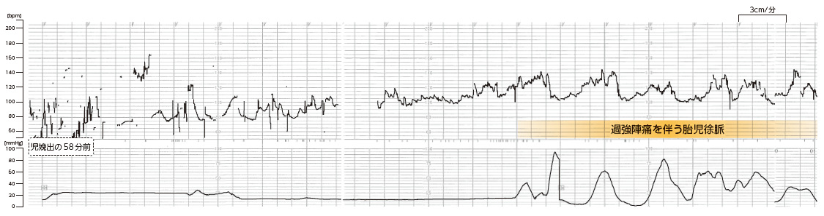



事例3：分娩経過中ﾄｲﾚで排尿後に破水し
気分不快を訴え、胎児徐脈を認めた事例

Slide 56
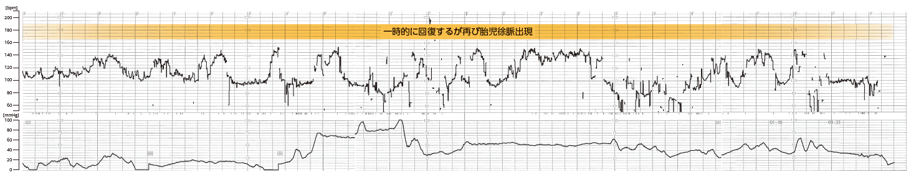
事例3：分娩経過中ﾄｲﾚで排尿後に破水し
気分不快を訴え、胎児徐脈を認めた事例
14分後に
帝王切開で児娩出

Slide 57
事例3：分娩経過中ﾄｲﾚで排尿後に破水し
気分不快を訴え、胎児徐脈を認めた事例
妊産婦の所見
【診断】 臨床的羊水塞栓症
【診断の根拠】
分娩経過中に発症
出血量（児娩出後2時間以内）：2100mL
超音波断層法･手術時の所見から早剥は否定的
トイレでの意識消失発作は迷走神経反射とも考えられたが、意識消失後の血液検査で播種性血管内凝固症候群を認め迷走神経反射では説明できない

Slide 58
事例3：分娩経過中ﾄｲﾚで排尿後に破水し
気分不快を訴え、胎児徐脈を認めた事例
妊産婦の所見
【診断の根拠】
亜鉛コプロポルフィリン1：1.6pmol/mL
シアリルTN抗原：15.0U/mL
【転帰】
手術後21日に退院

Slide 59
事例3：分娩経過中ﾄｲﾚで排尿後に破水し
気分不快を訴え、胎児徐脈を認めた事例
新生児所見
【臍帯動脈血ガス分析】
pH 6.9台
【アプガースコア】
1分：2点 5分：7点
【出生体重】
2900g台

Slide 60
紹介する胎児心拍数陣痛図
事例4
体温40℃台の母体発熱と持続する腹痛のため入院し、
胎児心拍数200拍/分以上の頻脈を認めた事例

Slide 61
事例4：体温40℃台の母体発熱と持続する腹痛のため入院し、
胎児心拍数200拍/分以上の頻脈を認めた事例
概要
【在胎週数】 34週
【妊娠分娩経過】
児娩出の1日前から体温40℃台の発熱、下痢あり
児娩出の4時間56分前に搬送元分娩機関受診
体温40.6℃
嘔吐、持続する腹痛・腹部緊満感の訴えあり
子宮口閉鎖、子宮頸管長36.1mm

Slide 62
事例4：体温40℃台の母体発熱と持続する腹痛のため入院し、
胎児心拍数200拍/分以上の頻脈を認めた事例
概要
【妊娠分娩経過】
白血球18000/μL、CRP 10.3mg/dL
インフルエンザA抗原・B抗原 陰性
セフェピム塩酸塩水和物投与
アセトアミノフェン錠内服
体温37.1℃ 血圧97/56mmH 脈拍数117回/分
SpO2 96%
超音波断層法で胎児不整脈様

Slide 63

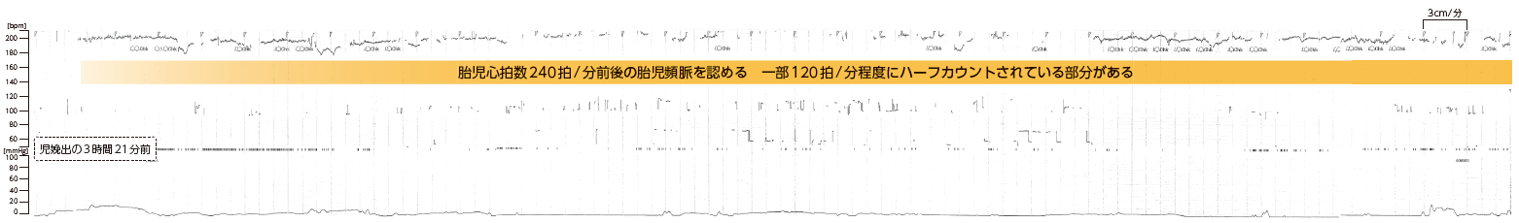


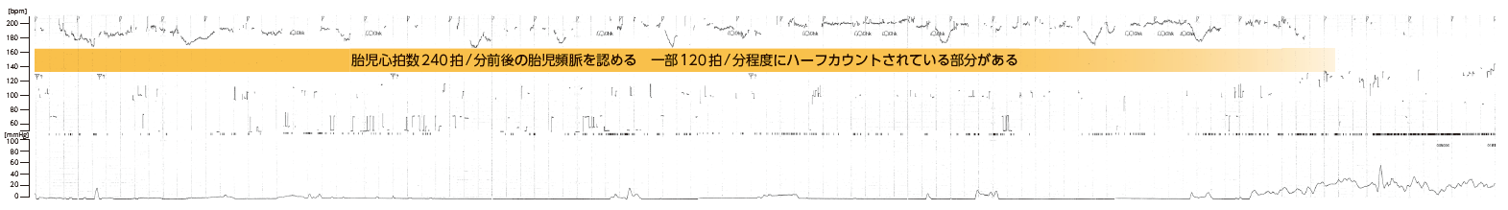

事例4：体温40℃台の母体発熱と持続する腹痛のため入院し、
胎児心拍数200拍/分以上の頻脈を認めた事例

Slide 64

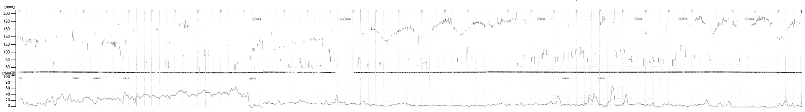

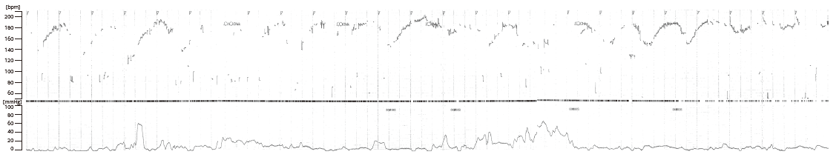
事例4：体温40℃台の母体発熱と持続する腹痛のため入院し、
胎児心拍数200拍/分以上の頻脈を認めた事例

Slide 65


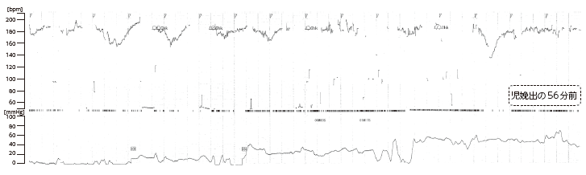
事例4：体温40℃台の母体発熱と持続する腹痛のため入院し、
胎児心拍数200拍/分以上の頻脈を認めた事例
10分後に母体搬送
陣痛開始

Slide 66


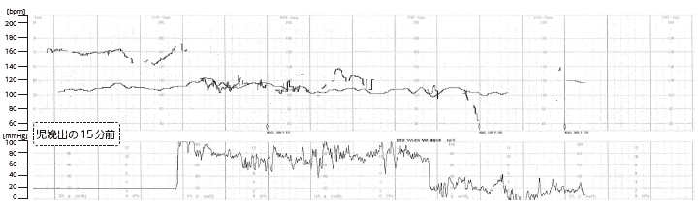

事例4：体温40℃台の母体発熱と持続する腹痛のため入院し、
胎児心拍数200拍/分以上の頻脈を認めた事例
当該分娩機関
入院
経腟分娩で児娩出

Slide 67
事例4：体温40℃台の母体発熱と持続する腹痛のため入院し、
胎児心拍数200拍/分以上の頻脈を認めた事例
妊産婦の所見
【診断】 劇症型A群溶連菌感染症
【診断の根拠】
腟分泌物培養検査(分娩後2日報告)：A群溶連菌(3+)
血液培養検査(分娩後5日報告)：A群溶連菌(+)
敗血症・播種性血管内凝固症候群
【転帰】
分娩後32日に退院

Slide 68
事例4：体温40℃台の母体発熱と持続する腹痛のため入院し、
胎児心拍数200拍/分以上の頻脈を認めた事例
新生児および付属物所見
【臍帯動脈血ガス分析】 pH 6.8台
【アプガースコア】 1分：0点 5分：3点
【出生体重】 2200g台
【細菌培養検査】 臍：A群溶連菌(+)
動脈血：陰性
【胎盤病理組織学検査】
絨毛膜腔に炎症細胞浸潤あり、一部潰瘍形成、絨毛膜羊膜にも炎症が波及

Slide 69
産科医療の質の向上に向けて
胎児心拍数陣痛図に現れる胎児心拍数異常は、胎児･胎盤･臍帯の要因のみではなく、母体の呼吸･循環状態の変化が原因で生じることもある。
紹介したような事例に遭遇することは稀ではあるが、胎児心拍数異常が出現した際には、母体の旧劇な呼吸･循環状態の変化にも留意して管理することも大切である。

Slide 70
産科医療の質の向上への
取組みの動向

Slide 71
はじめに
「再発防止委員会からの提言」が産科医療の質の
向上に活かされているか、その動向を出生年別に把
握するために分析を行った。出生した年毎に分析対
象事例が増えていく中、取り上げたテーマの出生年
別の疫学的な分析を可能な範囲で行っていくことで、
産科医療の質の向上への取組みの動向を知ることが
できるものと考える。
注）表に記載している割合は、計算過程において四捨五入しているため、その合計が100.0％にならない場合がある。

Slide 72
分析対象①
本制度で補償対象となった脳性麻痺事例のうち、2018年9月末までに原因分析報告書を送付した事例2,113件の中から、2009年から2013年までに出生した事例、かつ専用診断書作成時年齢が0歳および1歳であった事例817件を分析対象とした。

Slide 73
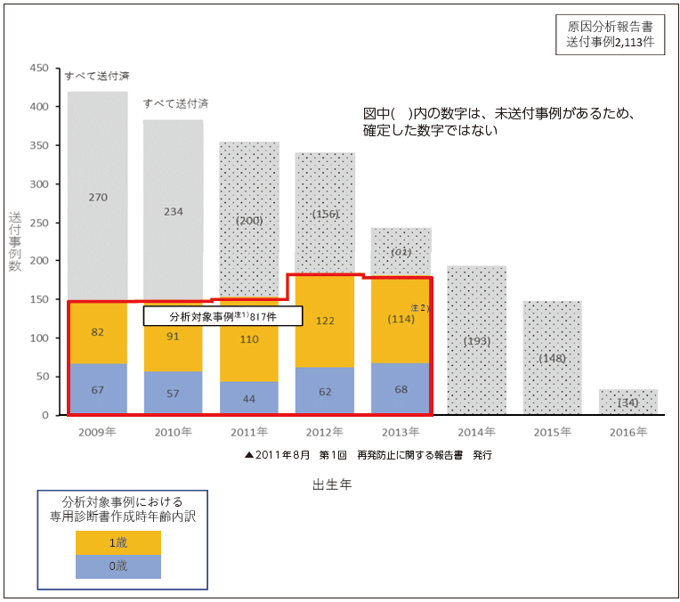
分析対象②
注１）「 分析対象事例」は、2009年から2013年に出生した事例、かつ専用診断書作成時年齢0歳および1歳の事例で、原因分析
報告書が児・保護者および分娩機関に送付されている事例である。
注2） 2013年に出生した事例、かつ専用診断書作成時年齢1歳の事例について、2件が未送付であり、2件は「分析対象事例」
には含められないが、ほとんどの原因分析報告書が送付されているため、2013年に出生かつ専用診断書作成時年齢1歳の
事例も、本章の分析対象事例としている。

Slide 74
分析対象事例にみられた背景①
分析対象事例817件にみられた診療体制の背景

Slide 75
分析対象事例にみられた背景②
○分析対象事例817件にみられた妊産婦の背景として、経腟分娩は、
2009年が58件（38.9％）、 2010年が61件（41.2％）、
2011年が69件（44.8％）、2012年が67件（36.4%）、
2013年が76件（41.8％）であった。
帝王切開術は、2009年が91件（61.1％）、 2010年が
87件（58.8％）、 2011年が85件（55.2％）、2012年が
117件（63.6%）、2013年が106件（58.2％）であった。
○分析対象事例817件にみられた新生児の背景として、出生時在胎
週数37週未満は、2009年が31件（20.8％）、 2010年が39件
（26.4％）、 2011年が41件（26.6％）、2012年が50件
（27.2%）、2013年が61件（33.5％）であった。
○児娩出時の小児科医立ち会いありは、2009年が40件（26.8％）、
2010年が49件（33.1％）、2011年が48件（31.2％）、
2012年が78件（42.4%）、2013年が80件（44.0％）であった。

Slide 76
分析対象事例における脳性麻痺発症の原因①
○脳性麻痺発症の主たる原因として、単一の病態が記されて
いるものが463件（56.7％）であり、このうち常位胎盤早
期剥離は、2009年が33件（22.1％）、 2010年が29件
（19.6％）、 2011年が34件（22.1％）、2012年が39件 （21.2%）、2013年が42件（23.1％）であった。
○複数の病態が記されているものが115件（14.1％）であった。
○一方、「原因分析報告書において主たる原因が明らかでは
ない、または特定困難とされているもの」は239件
（29.3％）であり、2009年が35件（23.5％）、
2010年が45件（30.4％）、2011年が41件（26.6％）、
2012年が48件（26.1%）、2013年が70件（38.5％）
であった。

Slide 77
分析対象事例における脳性麻痺発症の原因②
原因分析報告書において脳性麻痺発症の主たる原因として記載された病態^{注１）注２）}

Slide 78
産科医療の質の向上への取組みの動向
○脳性麻痺発症の原因に関わらず、原因分析報告書の「事例の概
要」に診療行為等の記載があった項目、または「臨床経過に関
する医学的評価」において産科医療の質の向上を図るための評
価が行われた項目を集計し、「産科医療の質の向上への取組み
の動向」をみていくことを目的とした。

Slide 79
胎児心拍数聴取について①
○分析対象事例817件のうち、胎児心拍数聴取実施事例は、
811件であった。
○このうち、原因分析報告書において産科医療の質の向上を
図るための評価が行われた事例は336件であり、2009年が
72件（49.0％）、 2010年が76件（51.7％）、 2011年
が66件（42.9％）、2012年が66件（36.1%）、2013年
が56件(31.1％)であり、減少傾向が見られている。

Slide 80
胎児心拍数聴取について②
胎児心拍数聴取に関して産科医療の質の向上を図るための評価がされた項目

Slide 81
子宮収縮薬使用について①
○分析対象事例817件のうち、子宮収縮薬が使用された事例は
214件であった。
○このうち、オキシトシンのみの使用事例は2009年が34件
（77.3％）、 2010年が26件（60.5％）、 2011年が
26件（70.3％）、2012年が33件（67.3%）、2013年が
33件（80.5％）であった。
また、単一で子宮収縮薬が使用された事例は177件（82.7％）、
2種類以上の子宮収縮薬が使用された事例は37件（17.3％）
であった。

Slide 82
子宮収縮薬使用について②
子宮収縮薬の使用状況（種類別）

Slide 83
子宮収縮薬使用について③
子宮収縮薬の使用状況（用法・用量、心拍数聴取方法^{注１）}

Slide 84
子宮収縮薬使用について④
子宮収縮薬使用についての説明と同意の有無

Slide 85
新生児蘇生について①
○分析対象事例817件のうち、生後1分以内の時点で、心拍数
100回／分未満、または自発呼吸なしの事例632件を分析対
象とした。
○このうち生後1分以内に人工呼吸が開始された事例は2009
年が63件（49.6％）、 2010年が73件（63.5％）、
2011年が87件（73.7％）、2012年が111件（81.0%）、
2013年が100件（74.1％）であり、2011年以降は7割以
上を維持しているが、生後1分以内の人工呼吸実施なし、
および開始状況不明の事例が3割弱ある。

Slide 86
新生児蘇生について②
生後１分以内の人工呼吸^{注１）}開始状況

Slide 87
診療録等の記載について①
○分析対象事例817件のうち、行った診療行為等の診療録等へ
の記載について、原因分析報告書において産科医療の質の向
上を図るための評価がされた事例は191件であり、2009年
が38件（25.5％）、 2010年が31件（20.9％）、
2011年が36件（23.4％）、2012年が43件（23.4%）、
2013年が43件（23.6％） であり、２割程度を推移している。

Slide 88
診療録等の記載について②
診療録等の記載に関して産科医療の質の向上を図るための評価がされた項目

Slide 89
吸引分娩について①
○分析対象事例817件のうち、吸引分娩が行われた事例は144
件であった。
○このうち、総牽引回数が５回以内であった事例は、2009年
が25件（83.3％）、 2010年が20件（74.1％）、
2011年が17件（65.4％）、2012年が27件（79.4%）、
2013年が20件（74.1％）であり、一定の傾向は見られていない。

Slide 90
吸引分娩について②
吸引分娩が行われた事例における総牽引回数

Slide 91
原因分析がすべて終了した
2010年出生児分析

Slide 92
はじめに
○産科医療補償制度は2009年に創設され同年6月より補償申請が開始された。本制度の補償申請期限は児の満5歳の誕生日までであることから、本報告書の分析対象事例の出生年は様々である。
○今回、2010年を出生年とした補償対象事例について、原因分析がすべて終了し、同一年に出生したすべての補償対象事例を集計することができたので、2010年に出生した児を分析することとした。
〇なお、本章は当該出生年について集計および分析していることから、分析対象事例件数が限られるため、これまで累積した本制度の補償対象事例の傾向とは異なる可能性がある。

Slide 93
分析対象
○本章の分析対象事例は本制度の補償対象となった脳性麻痺事例のうち、2010年を出生年とする382件である。
※ 382 件の概況（基本統計）については、本制度のホームページにて公表している。
○本制度の補償対象は、脳性麻痺と診断され、在胎週数や出生体重等の基準を満たし、重症度が身体障害者障害程度等級1級・2級に相当し、かつ児の先天性要因および新生児期の要因等の除外基準に該当しない事例である。

Slide 94
分析の方法①
本制度の補償対象事例と全国の出生児との比較分析
本制度の補償対象事例が全国の出生児との間で傾向に相違が認められるかについて、全国的な統計値を用いて、本制度の補償対象となった2010年出生児事例と比較分析を行った。
注）表に記載している割合は、計算過程において四捨五入しているため、その合計が100.0％にならない場合がある。

Slide 95
分析の方法②
本制度の補償対象事例における専用診断書作成時
年齢での比較分析
本制度の補償申請期間が児の満1歳の誕生日から満5歳の誕生日までであり（ただし、極めて重症で診断が可能な場合は生後6 ヶ月以降より申請可）、2010年出生児事例においても、専用診断書作成時年齢が低い時期と高い時期に2つの山があることから、補償申請時の年齢が低い児と高い児で傾向に相違が認められるかについて、専用診断書作成時年齢（0 ～ 4歳）を2つのグループ（0、1、2歳）と（3、4歳）に分けて比較分析した。
注）表に記載している割合は、計算過程において四捨五入しているため、その合計が100.0％にならない場合がある。

Slide 96
分析結果①－１
本制度の補償対象事例と全国の出生児との比較分析
本制度の補償対象2010年出生児事例に、高齢出産および多胎が多い傾向にあった。
＜出産時における妊産婦の年齢＞
年齢 | 本制度補償対象 2010年出生児 |  | 人口動態調査より^{2）} 2010年全出生児
 | 件数 | ％ | 件数 | ％
20歳未満 | 4 | 1.0 | 13,546 | 1.3
20～24歳 | 30 | 7.9 | 110,956 | 10.4
25～29歳 | 97 | 25.4 | 306,910 | 28.6
30～34歳 | 141 | 36.9 | 384,385 | 35.9
35～39歳 | 97 | 25.4 | 220,101 | 20.5
40歳以上 | 13 | 3.4 | 35,401 | 3.3
不詳 | 0 | 0.0 | 5 | 0.0
合計 | 382 | 100.0 | 1,071,304 | 100.0
出典：2）平成22年 人口動態調査 上巻 出生 第4－6表 母の年齢別にみた年次別出生数・百分率及び出生率（女性人口千対）

Slide 97
分析結果①－２
本制度の補償対象事例と全国の出生児との比較分析
本制度の補償対象2010年出生児事例に、高齢出産および多胎が多い傾向にあった。
＜単胎・多胎別分娩件数＞
単胎・多胎の別 | 本制度補償対象 2010年分娩件数^{注1）} |  | 人口動態調査より^{6）} 2010年分娩件数^{注2）}
 | 件数 | ％ | 件数 | ％
単胎 | 356 | 93.4 | 1,076,562 | 99.0
多胎 | 25 | 6.6 | 10,558 | 1.0
合計 | 381 | 100.0 | 1,087,148 | 100.0
注1）分娩件数のため、1妊産婦につき1件として集計しており、補償対象数とは異なる。
注2）2010年の人口動態調査より、「単産－複産（複産の種類・出生－死産の組合せ）別にみた年次別分娩件数」の「単産」を「単胎」、「複産」を「多胎」とした。合計には、死産の単産・複産の別不詳を含む。分娩件数とは出産（出生及び死産）をした母の数である。
出典：6）平成22 年 人口動態調査 上巻 出生 第4 － 36 表 単産－複産（複産の種類・出生－死産の組合せ）別にみた年次別分娩件数

Slide 98
分析結果②－１
本制度の補償対象事例における専用診断書作成時年齢での比較分析
専用診断書作成時年齢が（3、4 歳）のグループにおいて
28 週から33 週頃までの分娩週数が多い傾向にあった。
アプガースコアが高い傾向にあり、新生児期に実施した蘇生処置および、新生児搬送が少ない傾向にあった。
母体搬送が多く、診療録や原因分析報告書に新生児期の診断名の記載がない児が多く、「主たる原因として記載された病態」において明らかではないものが多いという傾向にあった。

Slide 99
分析結果②－２
本制度の補償対象事例における専用診断書作成時年齢での比較分析
＜分娩週数別件数＞
分娩週数^{注）} | 専用診断書作成時年齢（0、1、2歳） |  | 専用診断書作成時年齢（3、4歳）
 | 件数 | ％ | 件数 | ％
満28週 | 1 | 0.5 | 11 | 5.9
満29週 | 1 | 0.5 | 11 | 5.9
満30週 | 1 | 0.5 | 7 | 3.7
満31週 | 1 | 0.5 | 6 | 3.2
満32週 | 4 | 2.1 | 10 | 5.3
満33週 | 6 | 3.1 | 9 | 4.8
満34週 | 5 | 2.6 | 5 | 2.7
満35週 | 8 | 4.1 | 8 | 4.3
満36週 | 20 | 10.3 | 6 | 3.2
満37週 | 31 | 16.0 | 21 | 11.2
満38週 | 27 | 13.9 | 24 | 12.8
満39週 | 33 | 17.0 | 23 | 12.2
満40週 | 38 | 19.6 | 29 | 15.4
満41週 | 18 | 9.3 | 17 | 9.0
満42週 | 0 | 0.0 | 1 | 0.5
合計 | 194 | 100.0 | 188 | 100.0
注）「分娩週数」は、妊娠満37週以降満42週未満の分娩が正期産である。

Slide 100
分析結果②－3
本制度の補償対象事例における専用診断書作成時年齢での比較分析
＜アプガースコア＞
時間 | 1分後 |  |  |  | 5分後
専用診断書作成時年齢 | 0、1、2歳 |  | 3、4歳 |  | 0、1、2歳 |  | 3、4歳
アプガースコア^{注1、2）} | 件数 | ％ | 件数 | ％ | 件数 | ％ | 件数 | ％
0点 | 32 | 16.5 | 5 | 2.7 | 23 | 11.9 | 4 | 2.1
1点 | 58 | 29.9 | 18 | 9.6 | 18 | 9.3 | 3 | 1.6
2点 | 22 | 11.3 | 17 | 9.0 | 20 | 10.3 | 3 | 1.6
3点 | 19 | 9.8 | 14 | 7.4 | 21 | 10.8 | 6 | 3.2
4点 | 7 | 3.6 | 11 | 5.9 | 27 | 13.9 | 13 | 6.9
5点 | 9 | 4.6 | 11 | 5.9 | 17 | 8.8 | 14 | 7.4
6点 | 9 | 4.6 | 15 | 8.0 | 11 | 5.7 | 12 | 6.4
7点 | 6 | 3.1 | 7 | 3.7 | 12 | 6.2 | 16 | 8.5
8点 | 14 | 7.2 | 34 | 18.1 | 12 | 6.2 | 19 | 10.1
9点 | 12 | 6.2 | 45 | 23.9 | 18 | 9.3 | 52 | 27.7
10点 | 3 | 1.5 | 10 | 5.3 | 12 | 6.2 | 33 | 17.6
不明 | 3 | 1.5 | 1 | 0.5 | 3 | 1.5 | 13 | 6.9
合計 | 194 | 100.0 | 188 | 100.0 | 194 | 100.0 | 188 | 100.0
注1）「アプガースコア」は、分娩直後の新生児の状態を①心拍数、②呼吸、③筋緊張、④反射、⑤皮膚色の5項目で評価する。
注2）「アプガースコア」は、「○点～○点」等と記載されているものは、点数が低い方の値とした。

Slide 101
分析結果②－4
本制度の補償対象事例における専用診断書作成時年齢での比較分析
＜新生児蘇生処置の実施の有無＞
実施した新生児蘇生処置^{注1）} |  | 専用診断書作成時年齢 （0、1、2歳） |  | 専用診断書作成時年齢 （3、4歳）
 |  | 件数 | ％ | 件数 | ％
実施あり |  | 154 | 79.4 | 99 | 52.7
【重複あり】 | 人工呼吸^{注2）} | 146 | (75.3) | 96 | (51.1)
 | 気管挿管 | 116 | (59.8) | 75 | (39.9)
 | 胸骨圧迫 | 68 | (35.1) | 20 | (10.6)
 | アドレナリン投与 | 45 | (23.2) | 9 | (4.8)
上記のいずれも実施なし^{注3）} |  | 40 | 20.6 | 89 | 47.3
合計 |  | 194 | 100.0 | 188 | 100.0
注1）「 実施した新生児蘇生処置」は、「第6回 再発防止に関する報告書」掲載事例までは、「生後30分以内」に実施した蘇生法を集計している。「第7回 再発防止に関する報告書」掲載事例以降では、「生後28日未満」に実施した蘇生法を集計している。
注2）「人工呼吸」は、バッグ・マスク、チューブ・バッグ、マウス・ツー・マウス、人工呼吸器の装着、具体的方法の記載はないが人工呼吸を実施したと記載のあるものである。
注3）「上記のいずれも実施なし」は、出生時には蘇生を必要とする状態ではなかった事例や、「生後30分より後」または「生後28日以降」に蘇生処置を行った事例等である。

Slide 102
分析結果②－5
本制度の補償対象事例における専用診断書作成時年齢での比較分析
＜新生児搬送の有無＞
新生児搬送 | 専用診断書作成時年齢 （0、1、2歳） |  | 専用診断書作成時年齢 （3、4歳）
 | 件数 | ％ | 件数 | ％
あり^{注1）} | 120 | 61.0 | 66 | 35.1
なし^{注2）} | 74 | 38.1 | 122 | 64.9
合計 | 194 | 100.0 | 188 | 100.0
注1）「あり」は、生後28日未満に他の医療機関に新生児搬送された事例の件数を示す。
注2）専用診断書作成時年齢（0、1、2 歳）では「なし」の74 件のうち66 件、専用診断書作成時年齢（3、4 歳）では「なし」の 122件のうち79件が、自施設のNICU等において治療を行っている。

Slide 103
分析結果②－6
本制度の補償対象事例における専用診断書作成時年齢での比較分析
＜分娩中の母体搬送件数＞
母体搬送件数 |  | 専用診断書作成時年齢 （0、1、2歳） |  | 専用診断書作成時年齢 （3、4歳）
 |  | 件数 | ％ | 件数 | ％
母体搬送あり |  | 18 | 9.3 | 27 | 14.4
 | 病院から病院へ母体搬送 | 2 | (1.0) | 11 | (5.9)
 | 診療所から病院へ母体搬送 | 16 | (8.2) | 15 | (8.0)
 | 上記以外の母体搬送 | 0 | (0.0) | 1 | (0.5)
母体搬送なし |  | 176 | 90.7 | 161 | 85.6
合計 |  | 194 | 100.0 | 188 | 100.0

Slide 104
分析結果②－7
本制度の補償対象事例における専用診断書作成時年齢での比較分析
＜新生児期の診断名＞
新生児期の診断名^{注1）} |  | 専用診断書作成時年齢（0、1、2歳） |  | 専用診断書作成時年齢（3、4歳）
 |  | 件数 | ％ | 件数 | ％
新生児期の診断名あり |  | 174 | 89.7 | 139 | 73.9
【重複あり】 | 低酸素性虚血性脳症 | 108 | (55.7) | 29 | (15.4)
 | 頭蓋内出血 | 29 | (14.9) | 34 | (18.1)
 | 呼吸窮迫症候群 | 11 | (5.7) | 32 | (17.0)
 | 動脈管開存症 | 4 | (2.1) | 52 | (27.7)
 | 播種性血管内凝固症候群（DIC） | 25 | (12.9) | 12 | (6.4)
 | 低血糖 | 4 | (2.1) | 19 | (10.1)
 | 新生児遷延性肺高血圧症 | 16 | (8.2) | 8 | (4.3)
 | 胎便吸引症候群 | 10 | (5.2) | 9 | (4.8)
 | 新生児一過性多呼吸 | 6 | (3.1) | 10 | (5.3)
 | 多嚢胞性脳軟化症 | 9 | (4.6) | 2 | (1.1)
 | 脳室周囲白質軟化症 | 4 | (2.1) | 16 | (8.5)
 | 高カリウム血症 | 3 | (1.5) | 7 | (3.7)
 | 帽状腱膜下血腫 | 14 | (7.2) | 1 | (0.5)
 | 新生児貧血 | 8 | (4.1) | 10 | (5.3)
 | GBS感染症 | 6 | (3.1) | 4 | (2.1)
 | 脳梗塞 | 1 | (0.5) | 5 | (2.7)
 | 上記の診断名なし^{注2）} | 16 | (8.2) | 17 | (9.0)
新生児期の診断名なし |  | 20 | 10.3 | 49 | 26.1
合計 |  | 194 | 100.0 | 188 | 100.0
注1）「新生児期の診断名」は、診療録に記載のあるもの、または原因分析の段階で判断され原因分析報告書に記載されているもののうち、生後28日未満に診断されたものである。
注2）「上記の診断名なし」は、原因分析報告書に記載されている診断名のうち、項目として挙げた診断名以外を集計しており、高ビリルビン血症やヘルペス脳炎等を含む。

Slide 105
分析結果②－8
本制度の補償対象事例における専用診断書作成時年齢での比較分析
＜原因分析報告書において脳性麻痺発症の主たる原因として記載された病態^{注1,2）}＞
病態 |  |  | 専用診断書作成時年齢（0、1、2歳） |  | 専用診断書作成時年齢（3、4歳）
 |  |  | 件数 | ％ | 件数 | ％
原因分析報告書において主たる原因として単一の病態が記されているもの |  |  | 110 | 56.7 | 74 | 39.4
 | 常位胎盤早期剥離 |  | 34 | 17.5 | 18 | 9.6
 | 臍帯因子 |  | 34 | 17.5 | 15 | 8.0
 |  | 臍帯脱出 | 5 | (2.6) | 2 | (1.1)
 |  | 臍帯脱出以外の臍帯因子^{注3）} | 29 | (14.6) | 13 | (6.9)
 | 感染^{注4）} |  | 9 | 4.6 | 12 | 6.4
 | 児の頭蓋内出血 |  | 0 | 0.0 | 6 | 3.2
 | 母児間輸血症候群 |  | 7 | 3.6 | 3 | 1.6
 | 双胎における血流の不均衡（双胎間輸血症候群を含む） |  | 4 | 2.1 | 3 | 1.6
 | 胎盤機能不全または胎盤機能の低下^{注5）} |  | 6 | 3.1 | 4 | 2.1
 | 子宮破裂 |  | 5 | 2.6 | 0 | 0.0
 | その他^{注6）} |  | 11 | 5.7 | 13 | 6.9
原因分析報告書において主たる原因として複数の病態が記されているもの^{注7）} |  |  | 20 | 10.3 | 13 | 6.9
【重複あり】 | 臍帯脱出以外の臍帯因子^{注3）} |  | 11 | (5.7) | 7 | (3.7)
 | 胎盤機能不全または胎盤機能の低下^{注5）} |  | 5 | (2.6) | 5 | (2.7)
 | 感染^{注8）} |  | 8 | (4.1) | 2 | (1.1)
 | 常位胎盤早期剥離 |  | 2 | (1.0) | 1 | (0.5)
原因分析報告書において主たる原因が明らかではない、または特定困難とされているもの |  |  | 64 | 33.0 | 101 | 53.7
合計 |  |  | 194 | 100.0 | 188 | 100.0
※注記については、第9回再発防止に関する報告書Ｐ１06参照

Slide 106
分析対象事例の概況

Slide 107
集計対象
○第９回再発防止に関する報告書の分析対象事例は、本制度の補償対象となった脳性麻痺事例のうち、201８年９月末までに原因分析報告書を児・保護者および分娩機関に送付した事例2,113件である。
注）表に記載している割合は、計算過程において四捨五入しているため、その合計が100.0％にならない場合がある。

Slide 108
①分娩の状況
＜分娩週数別件数＞
・曜日別件数
・出生時間別件数
・分娩週数別件数
・分娩機関区分別件数
・都道府県別件数
分娩週数^{注1）} | 件数 | ％
満28週 | 46 | 2.2
満29週 | 40 | 1.9
満30週 | 50 | 2.4
満31週 | 40 | 1.9
満32週 | 53 | 2.5
満33週 | 99 | 4.7
満34週 | 98 | 4.6
満35週 | 112 | 5.3
満36週 | 149 | 7.1
満37週 | 249 | 11.8
満38週 | 312 | 14.8
満39週 | 348 | 16.5
満40週 | 345 | 16.3
満41週 | 159 | 7.5
満42週 | 10 | 0.5
不明^{注2）} | 3 | 0.1
合計 | 2,113 | 100.0
注1）「分娩週数」は、妊娠満37週以降満42週未満の分娩が正期産である。
注2）「不明」は、原因分析報告書に「在胎週数が不明」と記載されているが、審査委員会において、妊娠・分娩経過等から補償対象基準を満たす週数であると判断された事例である。
注)補償対象基準
【2009年～2014年までに出生した児の場合】
出生体重2,000g以上かつ在胎週数33週以上、
または在胎週数28週以上で所定の要件を
満たすこと。
【2015年1月1日以降に出生した児の場合】
出生体重1,400g以上かつ在胎週数32週以上、
または在胎週数28週以上で所定の要件を
満たすこと。

Slide 109
②妊産婦等に関する基本情報
出産時における
妊産婦の年齢
非妊娠時における
妊産婦のＢＭＩ
＜ ＞
＜ ＞
・出産時における妊産婦の
年齢
・妊産婦の身長
・非妊娠時・分娩時別妊産婦の体重
・非妊娠時における妊産婦のＢＭＩ
・妊娠中の体重の増減
・妊産婦の飲酒および喫煙の有無
・妊産婦の既往
・既往分娩回数
・経産婦における既往帝王切開術の回数
年齢 | 件数 | ％
20歳未満 | 23 | 1.1
20～24歳 | 173 | 8.2
25～29歳 | 529 | 25.0
30～34歳 | 739 | 35.0
35～39歳 | 523 | 24.8
40～44歳 | 118 | 5.6
45歳以上 | 8 | 0.4
合計 | 2,113 | 100.0
BMI | 件数 | ％
18.5未満 | 326 | 15.4
18.5以上 ～25.0未満 | 1,409 | 66.7
25.0以上 ～30.0未満 | 193 | 9.1
30.0以上 ～35.0未満 | 41 | 1.9
35.0以上 ～40.0未満 | 9 | 0.4
40.0以上 | 5 | 0.2
不明 | 130 | 6.2
合計 | 2,113 | 100.0

Slide 110
③妊娠経過
＜妊婦健診受診状況＞
・不妊治療の有無
・妊婦健診受診状況
・胎児数
・胎盤位置
・羊水量異常
・産科合併症
受診状況 | 件数 | ％
定期的に受診 | 1,893 | 89.6
受診回数に不足あり | 143 | 6.8
未受診^{注）} | 10 | 0.5
不明 | 67 | 3.2
合計 | 2,113 | 100.0
注）「未受診」は、受診回数0回のものである。
＜胎児数＞
胎児数^{注）} | 件数 | ％
単胎 | 2,003 | 94.8
双胎 | 109 | 5.2
三胎 | 1 | 0.0
合計 | 2,113 | 100.0
注）「双胎」および「三胎」は、1胎児1事例としている。

Slide 111
④分娩経過（主な結果）
＜児娩出経路＞
・児娩出経路
・臍帯脱出の有無および関連因子
・分娩誘発・促進の処置の方法
・急速遂娩決定から児娩出までの時間
・吸引分娩の回数
・鉗子分娩の回数 など

Slide 112
⑤新生児期の経過
＜アプガースコア＞
・出生体重
・出生時の発育状態
・新生児の性別
・アプガースコア
・臍帯動脈血ガス分析値のｐＨ
・新生児蘇生処置の実施の有無
・新生児搬送の有無
・新生児期の診断名

Slide 113
⑥診療体制（主な結果）
＜分娩機関の病棟＞
・病院における診療体制
・分娩機関の病棟
・年間分娩件数
・事例に関わった医療従事者の経験年数
など
対象数＝2,097
病棟 | 病院 | 診療所 | 合計
産科単科病棟 | 494 | 240 | 734
産婦人科病棟 | 534 | 393 | 927
他診療科との混合病棟 | 421 | 3 | 424
不明 | 4 | 8 | 12
合計 | 1,453 | 644 | 2,097
職種
職種
経験年数
経験年数

Slide 114
⑦脳性麻痺発症の主たる原因について
＜原因分析報告書において脳性麻痺発症の主たる原因として記載された病態＞
※注記については、第９回再発防止に関する報告書Ｐ1２６参照

Slide 115
関係学会・団体等の動き

Slide 116
関係学会・団体等の動き
「第6回 再発防止に関する報告書」でテーマに沿った分析のテーマとして取り上げた「生後5分まで新生児蘇生処置が不要であった事例について」において、学会・職能団体に対して母子同室に関するガイドラインを作成することを要望したことをふまえ、日本周産期・新生児医学会が日本産科婦人科学会・日本産婦人科医会・日本新生児成育医学会・日本助産師会に呼びかけ、『母子同室による新生児管理の留意点検討ワーキンググループ』を発足させた。その後アンケート調査等を行い（https://www.jspnm.com/Cyosa/docs/cyosa171221.pdf#zoom=100）、その回答結果とAAPのPOLICY STATEMENT[SIDS and Other Sleep-Related Infant Deaths: Updated 2016 Recommendations for a Safe Infant Sleeping Environment] を参考に、『母子同室による新生児管理の留意点』の原案を作成中である。
2018年12月、子宮収縮薬を販売する製薬会社4社から、医療従事者に対し、同薬使用時には必要性および危険性の十分な説明と同意取得、また、分娩監視装置による胎児の心音や子宮収縮状態の監視を徹底するよう、文書が出された。なお、別添として「出産されるお母さん、ご家族の方へ」も掲載されている。文書には、「第8回 再発防止に関する報告書」掲載の「子宮収縮薬使用事例における用法・用量、心拍数聴取方法」、「子宮収縮薬使用事例における説明と同意の有無」の表が引用されており、詳細は各製薬会社のホームページおよびPMDA（独立行政法人医薬品医療機器総合機構）のホームページ（https://www.pmda.go.jp/safety/info-services/drugs/calling-attention/properly-use-alert/0004.html）に掲載されている。

Slide 117
再発防止委員会からの提言集
第１回～第５回までの再発防止報告書で取り上げた１４のテーマにおいてまとめた「再発防止委員会からの提言」やリーフレット・ポスターなどを取りまとめている。

Slide 118
ご清聴
ありがとうございました。
Notes:
制度見直しが円滑に実施され、
本制度のさらなる充実が図られるよう、産科医療関係者の皆様にも
ご協力・ご理解をお願いします。
ご清聴ありがとうございました。

